Slide 1
2. Jesu frälsning

Slide 2
Evangeliet i ett nötskal
Bakgrund
Problem
[Eva] tog av frukten och åt. Hon gav också till sin man… och han åt. (1 Mos 3:6)
Alla har syndat och saknar härligheten från Gud…
(Rom 3:23)
Ingen rättfärdig finns… Ingen som söker Gud. Alla har avfallit, alla är fördärvade. Ingen finns som gör det goda, inte en enda. (Rom 3:10-12)
Konsekvens
Så finns nu ingen fördömelse för dem som är i Kristus Jesus. (Rom 8:1)
Lösning
Men nu har det uppenbarats en rättfärdighet från Gud… genom tro på Jesus Kristus. (Rom 3:21)
Av trädet med kun-skap om gott och ont ska du inte äta, för den dag du äter av det ska du döden dö.
(1 Mos 2:17)
Gud bevisar sin kärlek till oss genom att Kristus dog för oss medan vi ännu var syndare. (Rom 5:8)
Notes:
VO: Gud menar vad han säger. Synd leder till död. Det gäller även idag.

Slide 3
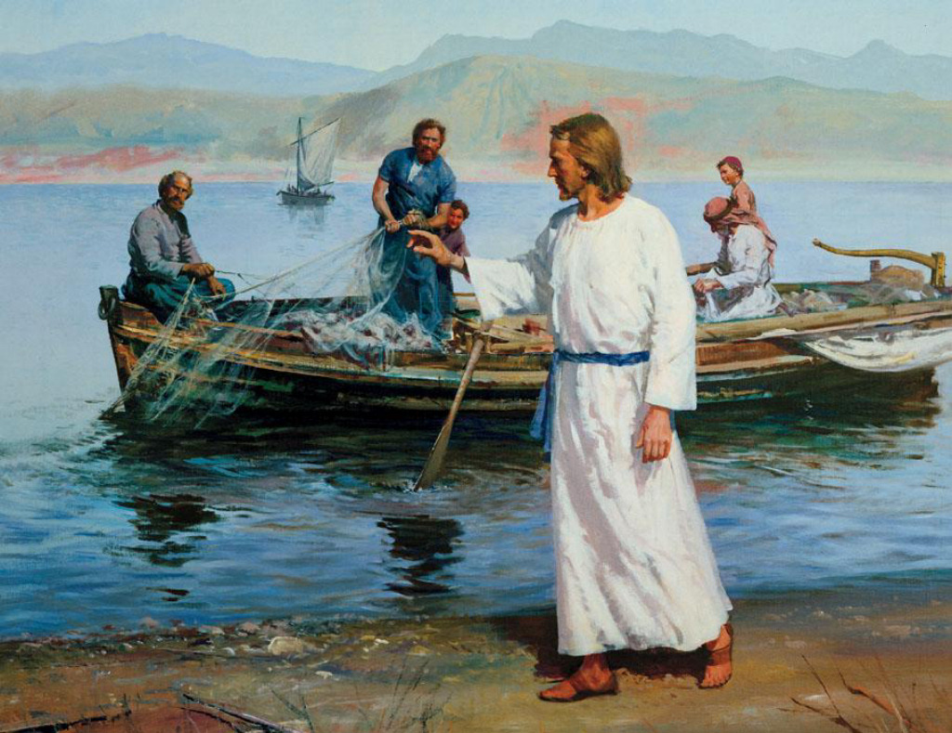
Guds primära mål med människan
Guds primära mål är rättfärdighet, inte lycka, hälsa och välmående.
Ordet innebär ”rätt position inför Gud”, och synden omöjliggör en
sådan relation med Gud.
Det är inte människans egen
rättfärdighet som räknas:
Abraham trodde Gud, och det
tillräknades honom som rättfärdighet.
(Jak 2:23)
Den som förklarar mig rättfärdig är
nära… Vem vill då gå till rätta med mig?
(Jes 50:8)
Rättfärdighet är en juridisk term.
Gud sätter villkoren och dömer oss
icke-skyldiga.
Notes:
VO: Synd definieras av Guds absoluta norm för helighet och inte av människans relativa uppfattning av godhet.
VO: Rättfärdighet är alltså inte en egenskap hos människan.
VO: Om det handlade om Jesajas egen rättfärdighet så kunde säkert många ”gå till rätta” med honom, men vem vill ifrågasätta vad Gud själv gjort?

Slide 4
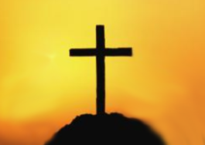
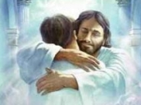
Behovet av en Frälsare
Alla
dör
Guds helighet Guds kärlek
Alla räddas
Så kom döden över alla människor, eftersom alla hade syndat.
(Rom 5:12)
Det är inte er himmelske Fars vilja att någon enda av dessa små ska gå förlorad.
(Matt 18:14)
Guds helighet
Guds kärlek
Gud bevisar sin kärlek till oss genom att Kristus dog i vårt ställe, medan vi ännu var syndare. (Rom 5:8)
Notes:
VO: Gud kan inte ha gemenskap med en syndlig människa - Jmf zappning av en insekt i en elektrisk flugfångare.
VO: Vilket dilemma!
Lösningen är genial och han heter Jesus Kristus.
På korset: Gud 100% helig och 100% kärleksfull.
Gud vill inte att någon ska gå förlorad, se även 2 Pet 3:9 & 1 Tim 2:4.

Slide 5
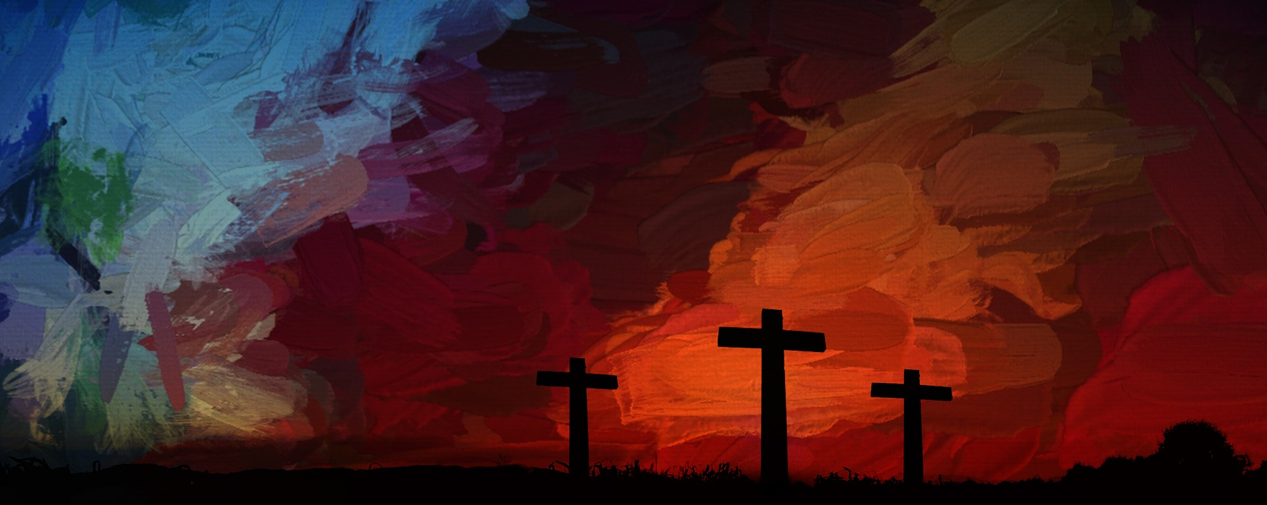
Jesus, inte vi själva, är lösningen
Syndens lön är döden, men Guds gåva är evigt liv i Kristus Jesus, vår Herre. (Rom 6:23)
Vi gick alla vilse som får, var och en gick sin egen väg, men all vår skuld lade Herren
på honom. (Jes 53:6)
Han som inte visste av synd, honom gjorde Gud till synd i vårt ställe, för att vi i honom
skulle bli rättfärdiga inför Gud. (2 Kor 5:21)
Orden på korset: "Elohi! Elohi! Lema sabaktani?" Det betyder: "Min Gud, min Gud, varför
har du övergett mig?” (Mark 15:34)
Av nåden är ni frälsta genom tron, inte av er själva. Guds gåva är det, inte på grund av gärningar för att ingen ska berömma sig. Hans verk är vi, skapade i Kristus Jesus till goda gärningar. (Ef 2:8-10)
Notes:
VO: Orden på korset:
Synd leder till död och därför måste Jesus dö.
Han bar vår synd så fullständigt att han till och med blev övergiven av Fadern.

Slide 6
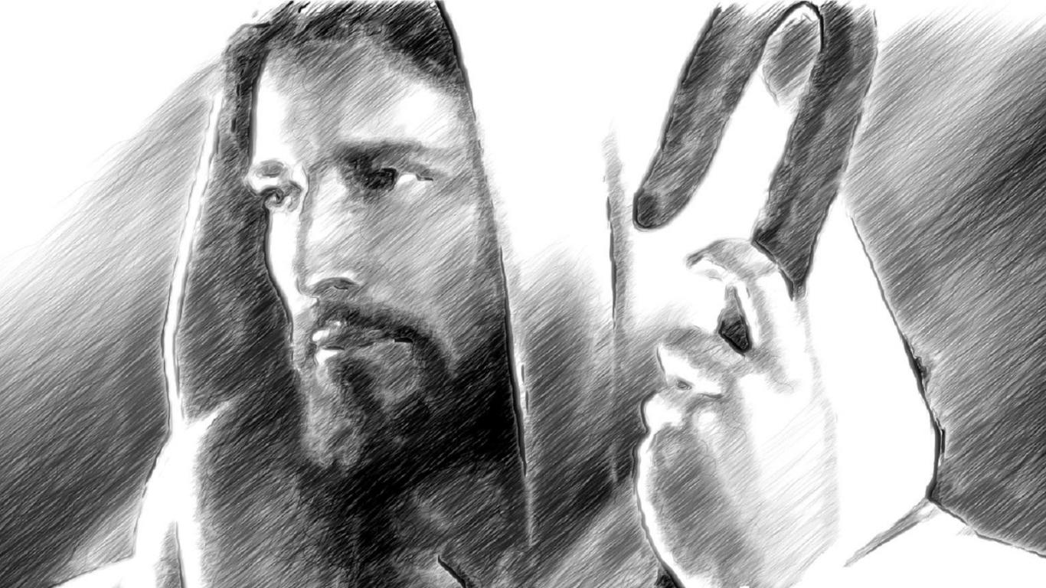
Frälsningens tre dimensioner
Rättfärdiggörelse Helgelse Uppståndelse
Initial frälsning: Pågående frälsning: Framtida frälsning:
Av nåd är ni frälsta! (Ef 2:5) Genom evangeliet blir ni frälsta. (1 Kor 15:2) Den som håller ut till slutet ska bli frälst. (Mark 13:13)
Vid omvändelse, tro och dop Vid träning att leva för Gud Vid Jesu återkomst
Tro på Herren Jesus så Ta ödmjukt emot ordet, som… har Ni bevaras genom tron fram till den frälsning
blir du frälst. (Apg 16:31) makt att frälsa era själar. (Jak 1:21) som… uppenbaras i den sista tiden. (1 Pet 1:5)
Räddad från syndens straff Räddad från syndens makt Räddad från syndens närvaro
Med hjärtat tror man Med munnen bekänner man Var och en som åkallar Herrens namn
och blir rättfärdig… och blir frälst… ska bli frälst. (Rom 10:10-13)
Varning:
Att ge sitt liv till Jesus eller att be en frälsningsbön innebär bara den initiala frälsningen.
Därför, mina älskade… arbeta med fruktan och bävan på er frälsning. (Fil 2:12)
Notes:
VO: Frälsning betyder räddning och den finns i både positiv och negativ betydelse:
Räddning från evig död.
Räddning till evigt liv.
VO: Många gånger menas den slutliga frälsningen (enligt Mark 13:13).

Slide 7
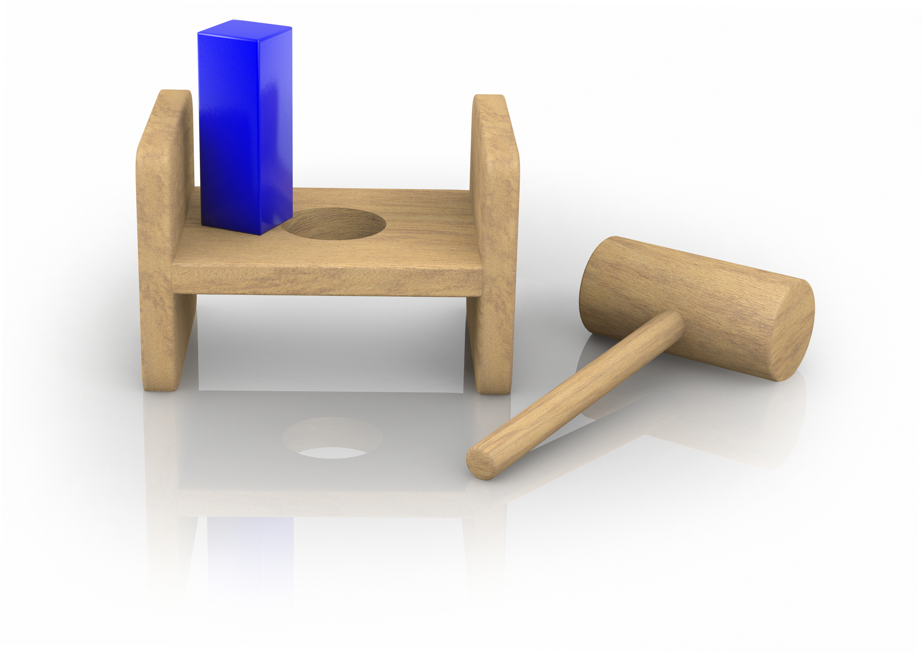
Religionsutövning frälser ingen
Fel väg: Religion
Att med goda gärningar försöka blidka Gud:
Gå i kyrkan
Rabbla böner
Skänka pengar
Botgöring
Olika ”fikonlöv”
Undanflykter:
”Jag gör så gott jag kan.”
”Jag är inte sämre än andra.”
”Jag menade inte så illa.”
”Det finns ingen absolut moral.”
Paulus om judarnas religionsutövning:
De känner inte rättfärdigheten från Gud utan försöker upprätta sin egen rättfärdighet. (Rom 10:3)
Rätt väg: Relation
Låta sig rättfärdiggöras av Gud. Hur?
Omvänd er och tro på evangeliet! (Mark 1:15)
Omvändelse:
Kapitulation: Acceptera Guds perspektiv
att det är mitt hjärta det är fel på.
Samarbeta med Gud: Inte försöka reparera genom att visa upp egna meriter.
Sinnesförnyelse: Böja sig under korset och
be om Guds nåd.
Tro: Försanthållande, Förtröstan, Lydnad.
(Nästa bild)
Viljan leder till förståelse, inte tvärtom:
Om någon vill göra hans vilja ska han förstå om
min lära är från Gud. (Joh 7:17)
Människa
Guds krav
Religion
Notes:
VO: Många av de fel sätten är goda följder av en kristen tro, men aldrig grunden för densamma.
Luther: Goda gärningar är inte vägen till Kristus/salighet, men Kristus/salighet är vägen till goda gärningar.
Att blidka Gud med gärningar leder lätt till kramp av rädsla att inte räcka till, men att åberopa Jesu gärningar befriar till goda gärningar.
VO: Religion kan vara ett sätt att slippa få sin avsaknad av självrättfärdighet exponerad.
VO: Gudsförnekare klagar ofta på bristen på bevis, men Bibeln säger precis tvärtom: Om man inte vill tro sa kan inga bevis övertyga.
Ateisten tror att hans intellekt styr hans hjärta men Bibeln näpser honom med motsatsen.
Jak 4:6: Gud står emot de högmodiga men ger nåd åt de ödmjuka.
Ödmjukhet är basen för en rätt förståelse av Bibeln, inte intelligens.

Slide 8
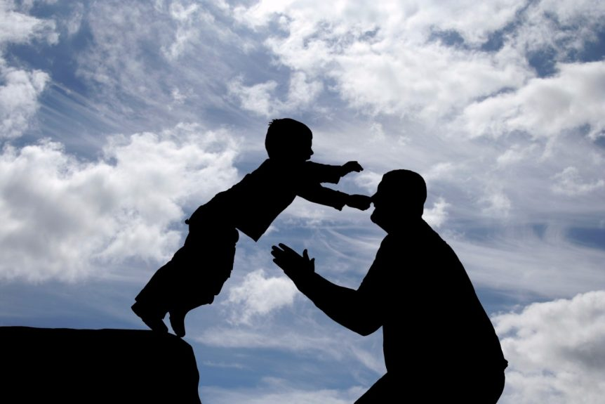
Kristen tro
Kristen tro är inte:
en övertygelse om något som motsägs av bevis
avsaknad av tvivel
en viss sinnesstämning eller upplevelse
religionsutövning eller rituella handlingar
Nej, kristen tro är:
En respons på bevis (inte trots bevis)
Bibeln kräver aldrig blind tro:
  Det man kan veta om Gud är uppenbart bland dem, eftersom Gud har uppenbarat det för dem. (Rom 1:19)
  Vi talar om det vi vet och vittnar
  om det vi har sett. (Joh 3:11)
  [Jesus] har med kraft bevisats
  vara Guds Son efter upp-
  ståndelsen från de döda.
  (Rom 1:4)
Kristen tro har tre komponenter:
Försanthållande
Du tror att Gud är en. Det gör du
rätt i. Även de onda andarna tror det,
och bävar. (Jak 2:19)
Förtröstan
De som förtröstar på Herren är som Sions berg.
Det rubbas inte, det står fast för evigt. (Ps 125:1)
Lydnad
Visa mig din tro utan gärningar, så ska jag visa
dig min tro genom mina gärningar. (Jak 2:18)
Noa byggde en ark
Abraham drog ut till ett nytt land
Israels folk gick genom Röda havet
Omvänd er och låt er alla döpas i Jesu Kristi namn, så att era synder blir förlåtna. (Apg 2:38)

Slide 9
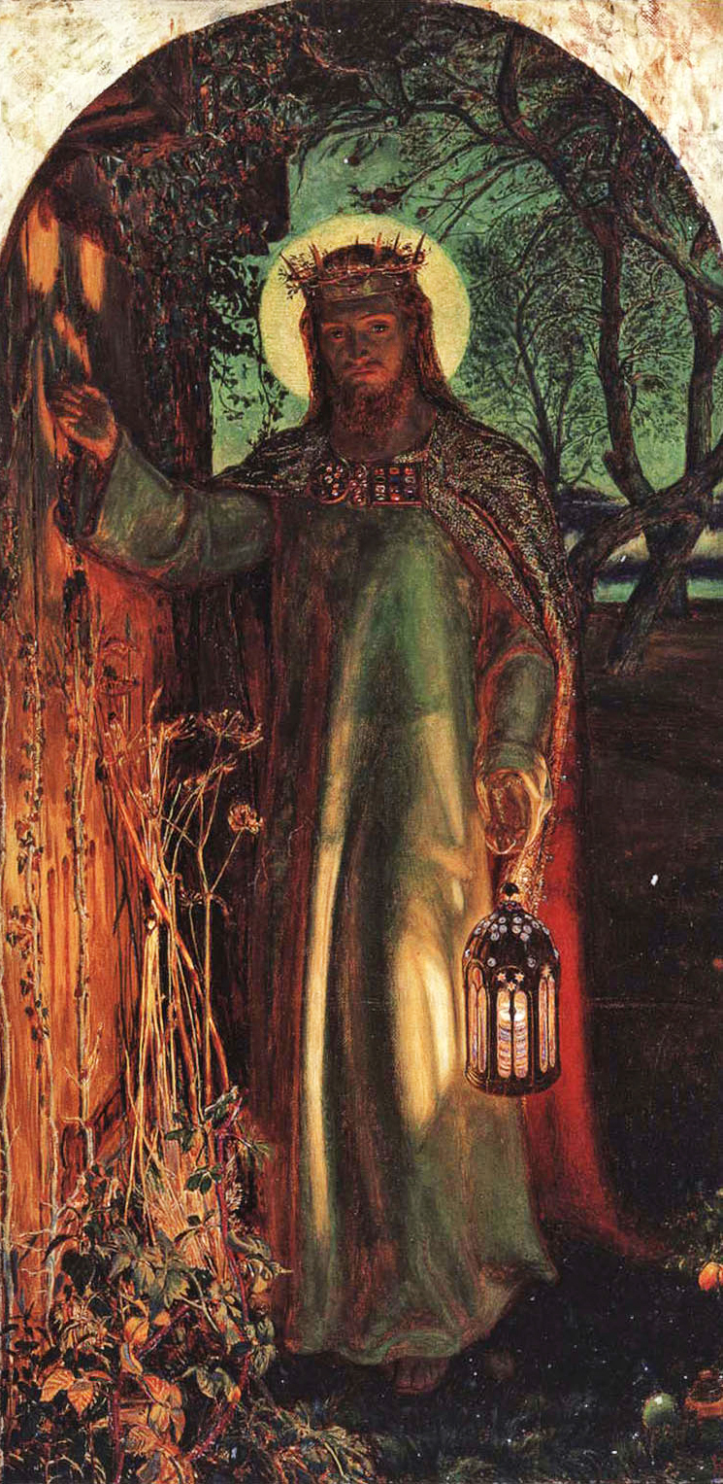
Hur tror man?
Detta är det eviga livet: att de känner dig [Fadern], den
ende sanne Guden, och den som du har sänt, Jesus Kristus.
(Joh 17:3)
Så älskade Gud världen att han utgav sin enfödde Son, för att var och
en som tror på honom inte ska gå förlorad utan ha evigt liv. (Joh 3:16-18)
Den som hör mitt ord och tror på honom som har sänt mig, han har evigt liv.
Han drabbas inte av domen utan har gått över från döden till livet. (Joh 5:24)
Men åt alla som tog emot honom gav han rätten att bli Guds barn, åt dem
som tror på hans namn. (Joh 1:12)
Den som kommer till mig ska jag aldrig visa bort. (Joh 6:37)
Se, jag står vid dörren och knackar. Om någon hör min röst och
öppnar dörren, ska jag gå in till honom och hålla måltid med honom
och han med mig. (Upp 3:20)
Om vi säger att vi inte har synd, bedrar vi oss själva och sanningen finns
inte i oss. Om vi bekänner våra synder, är han trofast och rättfärdig så
att han förlåter oss våra synder och renar oss från all orättfärdighet.
(1 Joh 1:8-9)
Notes:
VO: Dörren i Holman Hunts målning saknar handtag.
När detta påpekades för honom sa han att det inte var ett misstag.
Hjärtats dörr kan bara öppnas inifrån!

Slide 10
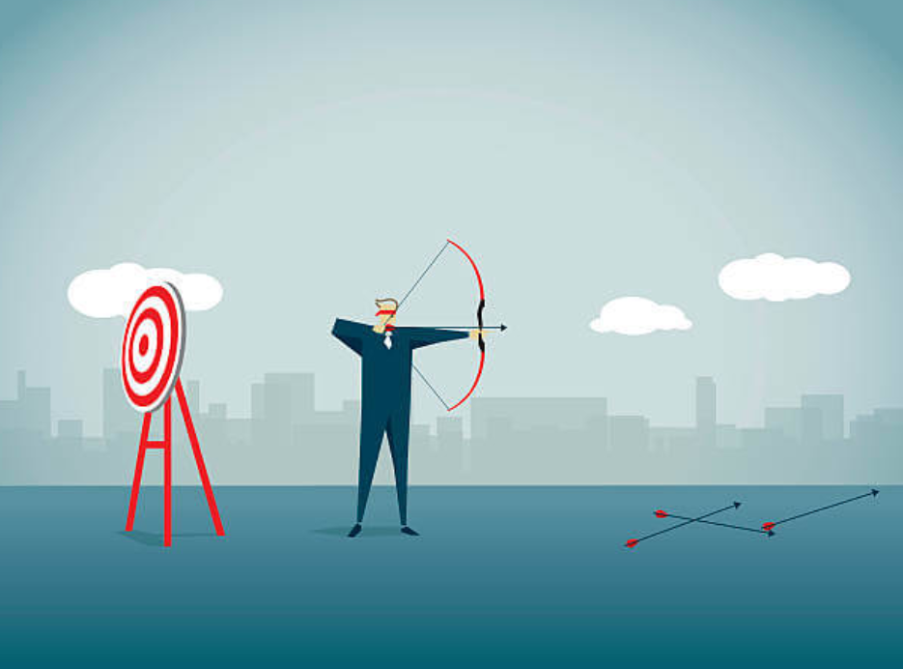
Trons styrka & Trons objekt
Trons värde ligger inte i dess styrka utan i dess objekt (= föremål).
Det är Honom vi tror på som frälser:
Hos ingen annan finns frälsningen, och under himlen finns inget annat
namn som människor fått genom vilket vi blir frälsta. (Apg 4:12)
Religioner utan Kristus är till ingen nytta, oavsett hur
stark tro deras utövare har:
Ingen kan lägga en annan grund än den som är
lagd, Jesus Kristus. (1 Kor 3:11)
Märk skillnad: Jag är kristen därför att…
… Jesus har dött för mig.
(En tro på Jesus.)
… jag tror på Jesus.
(En tro på min tro på Jesus.)
Notes:
VO: Det spelar ingen roll hur bra skytt man är, om man inte vet var måltavlan står!
VO: Själavårdsmässig skillnad. Tron kan vackla men inte Jesus.
VO: Tro på Jesus är tro på något externt. Tro på min tro är tro på något internt.
”Jesus har dött för mig” förutsätter naturligtvis en tro, men tron är inte det centrala. Jesus är!

Slide 11
Lagens roll enlig Romarbrevet
När budordet kom fick synden liv och jag dog. (7:9-10)
Synden grep tillfället och väckte genom budordet alla slags begär i mig… och dödade mig genom det. (7:8+11)
Dikotomier
Då är ni… slavar: antingen [under] synden, vilket leder till död, eller [under] lydnaden vilket leder till rättfärdighet. (6:16)
Syndens lön är döden, men Guds gåva är evigt liv i Kristus Jesus.
(6:23)
Nu står vi i Andens nya tjänst och inte i bokstavens gamla tjänst. (5:23)
Så skulle lagens rättfärdiga krav uppfyllas i oss som inte lever efter köttet utan efter Anden. (8:4)
Dessutom kom lagen in för att fallet skulle bli större. (5:20)
Men det var först genom lagen som jag lärde känna synden. (7:7)
På så sätt nådde döden alla människor, eftersom alla hade syndat. (5:12)
Lag (Bokstav)
Där ingen lag finns, där finns inte heller någon överträdelse. (4:15)
Synd tillräknas inte där ingen lag finns. (5:13)
Synd
Alla har syndat och
saknar härligheten
från Gud. (3:23)
Död
Det visade sig att
budordet som skulle
föra till liv ledde till
död. (7:10)
Vi är begravda med honom genom dopet till döden för att leva det nya livet… För om vi är förenade med honom i en död som hans, ska vi också vara det i en upp-ståndelse som hans. (6:4-5)
Befrielse
Ni står inte under lagen utan under nåden. (6:14)
Tro
Människan förklaras rättfärdig genom tro, utan laggärningar. (3:28)
Dop
Nåd (Ande)
Genom [Jesus] har vi
också tillträde till
den nåd som vi
nu står i. (5:2)
Rättfärdighet
Men nu har det
uppenbarat en
rättfärdighet från Gud
utan lag. (3:21)
Liv
Så finns nu ingen
fördömelse för dem
som är i Kristus
Jesus. (8:1)
De förklaras rättfärdiga som en gåva, av hans nåd. (3:24)
När vi nu har förklarats rättfärdiga av tro, har vi frid med Gud. (5:1)
Så skulle också nåden regera genom rättfärdigheten och ge evigt liv. (5:21)
Notes:
VO: Dikotomi = Två ömsesidigt uteslutande delar.
Bättre fly än illa fäkta, pengarna eller livet, pest eller kolera.
Gal 3:13: Kristus har friköpt oss från lagens förbannelse genom att bli en förbannelse i vårt ställe.
Kol 2:13-14: Han har förlåtit oss alla överträdelser och utplånat skuldebrevet som vittnade mot oss med sina krav. Det tog han bort genom att spika fast det på korset.
”Lagen” kan betyda moselagen men också människans allmänna benägenhet att med religionsutövning försöka blidka Gud.
”Rättfärdighet” innebär att ha en rätt position infor Gud, och det ar denna status som den oomvända människan försöker ”köpa” genom sitt förment fromma leverne, och det blir hennes lag.
I det nya förbundet står kristna under en annan lag, Kristi lag, tydligt beskriven i Bergspredikan: Jag själv är inte under [mose-]lagen… fast jag är inte utan Guds lag utan lyder under Kristi lag. (1 Kor 9:20-21)
Båda har samma lagstiftare och bygger på samma principer.
Moselagen är bokstavens lag (do:s and don’t:s) medan Kristi lag är en andens lag (hjärtat har sinnesförnyats vid omvändelsen).
Men: Kristen frihet är inte att få göra det man vill utan att kunna göra det man bör.
Helgelsens syfte är att ta oss från övre delen till undre. (Gamla och Nya människan)
Det sker inte fullt ut förrän vid uppståndelsen.
De två ”naturerna” kallas Gamla och Nya människan och Paulus beskriver en brottningskamp dem emellan:
Jag kan inte fatta att jag gör som jag gör. Det jag vill, det gör jag inte, men det jag hatar, det gör jag… I min inre människa gläder jag mig over Guds lag, men i mina lemmar ser jag en annan lag som kämpar mot lagen i mitt sinne och gör mig till fånge under syndens lag i min kropp. (Rom 7:15-23)

Slide 12
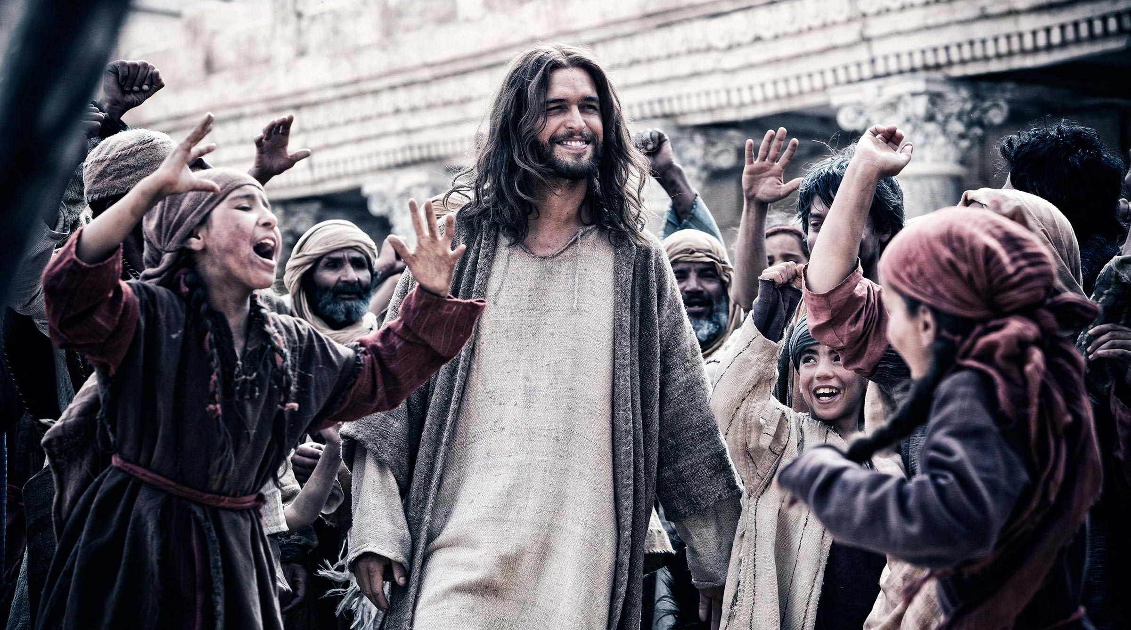
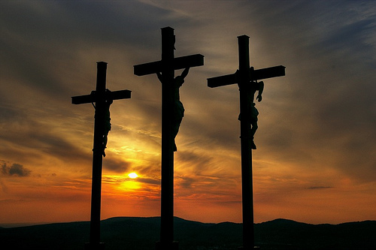
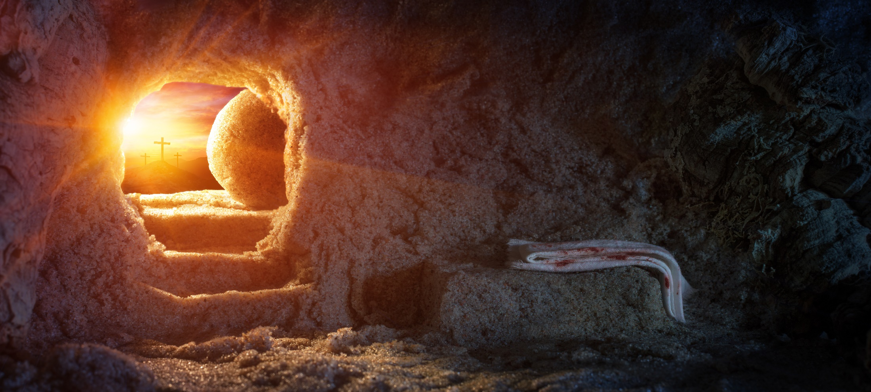
Sammanfattning & Utvidgning
Trons styrka eller trons objekt?
Ett brutet strå ska han inte krossa, en rykande veke
ska han inte släcka, fram till det att han har fört rätten
till seger. (Matt 12:20)
Religion eller relation?
Om någon är i Kristus är han alltså en ny skapelse. Det gamla är förbi,
något nytt har kommit. (2 Kor 5:17)
Löften eller upplevelser?
Alla som Fadern ger mig kommer till mig, och den
som kommer till mig ska jag aldrig visa bort. (Joh 6:37)
Så finns nu ingen fördömelse för dem som är i Kristus Jesus.
(Rom 8:1)
Trygga eller osäkra?
Den som har Sonen har livet. Den som inte har Guds Son
har inte livet. Detta skriver jag till er för att ni ska veta att
ni har evigt liv, ni som tror på Guds Sons namn. (1 Joh 5:12f)
Notes:
VO: Många tror att en osäkerhet leder till en ödmjukhet.

Slide 13
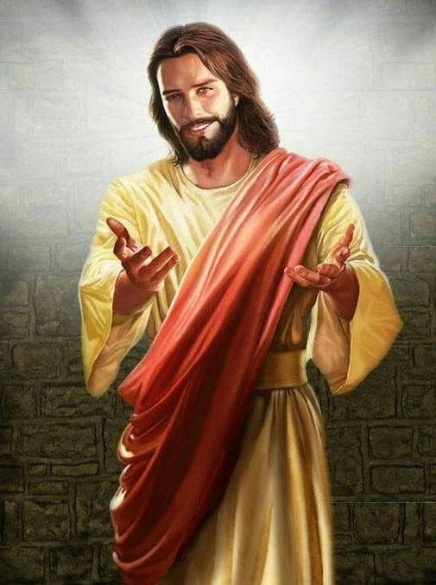
Vad är evangeliet?
Genom evangeliet blir ni frälsta… Jag
förde vidare till er det allra viktigaste…
att Kristus dog för våra synder enligt Skrifterna…
att han blev begravd…
att han uppstod på tredje dagen enligt Skrifterna…
och att han visade sig för Kefas och
sedan för de tolv. (1 Kor 15:2-5)
Jesus kom till Galileen och förkunnade Guds evangelium. Han sade…
Tiden är inne och Guds rike är nära. Omvänd
er och tro på evangeliet! (Mark 1:14-15)
Notes:
VO: Jesus såg nog inte sådan ut.

